Slide 1
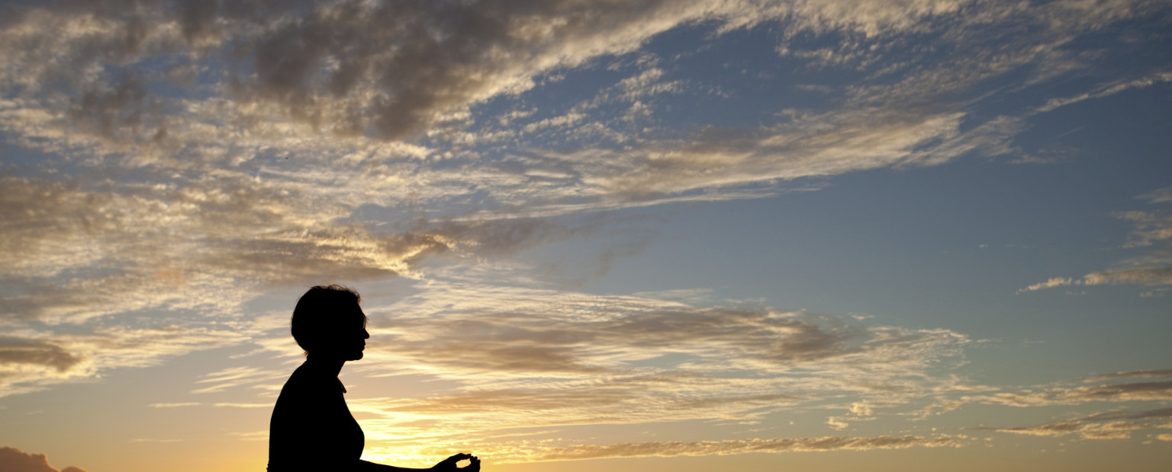
第八課 平安在我心
請打開課本P.26 ,
我們準備上課喔!
第二節

Slide 2

請家長和子女一起祈禱
天父，祢是生命之源，感謝祢賜給了我們生命，賞賜我們今日的時光，求祢幫助我們能夠好好的去學習，去關懷愛護四周的人，讓我們在喜樂和平安中善度今天。亞孟。

Slide 3
同學們,我們在上一節,曾探討「平安」
每個人都渴求內心的平安。不同人對怎樣獲得內心平安有不同見解，有的認為是身體健康、學業有成或外貌吸引；有的認為與別人關係良好或能夠符合別人的期望才感到平安。

Slide 4
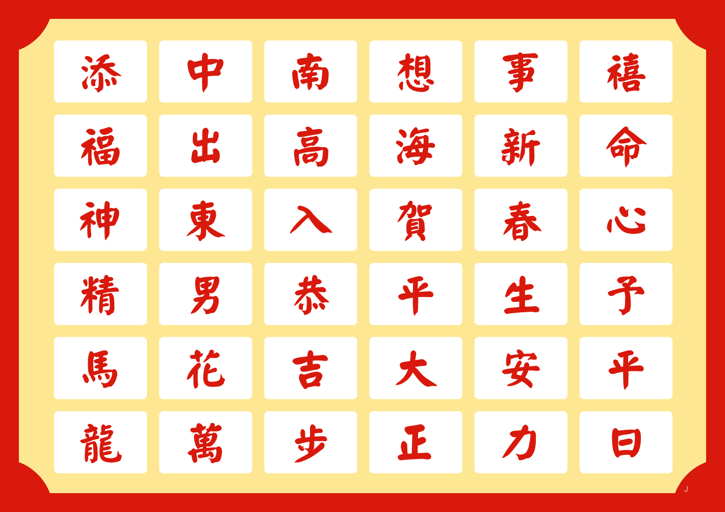
請找出中國人會在揮春上寫上的字句：

Slide 5

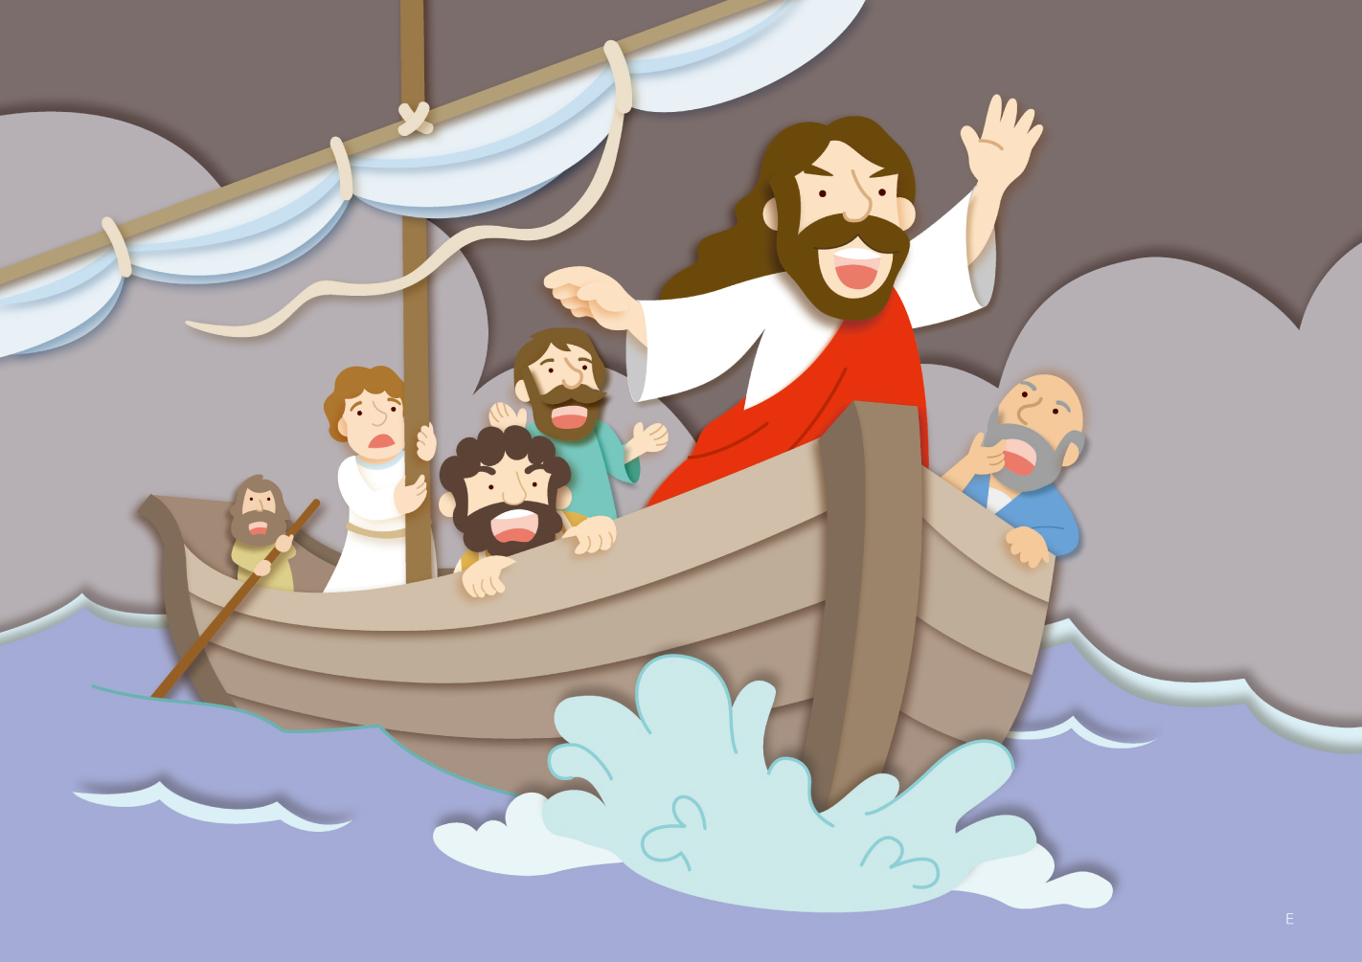
【平息風浪】
收聽故事
耶穌醒來，叱喝了風，並向海說：「不要作聲，平定了罷！」立時，風就停止了，海也平靜了。

Slide 6
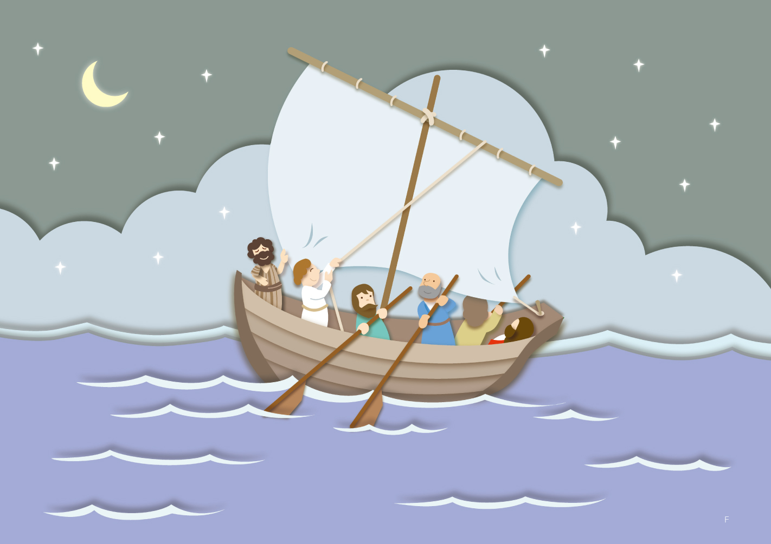
【平息風浪】
收聽故事
耶穌對門徒說：「你們為甚麼這樣膽怯？你們怎麼還沒有信心呢？」門徒非常驚懼，彼此說：「這人到底是誰？連風和海也聽從他。」

Slide 7
耶穌給人的平安有何特別之處？

Slide 8
世人眼中的「平安」 | 基督內的「平安」
中國人常常說：「平平安安就好」 | 基督的「平安」是超越一切的
希望一切正常，
平安就好
不只留給門徒，
且留給信靠祂的人
今天，雖然你我面臨挑戰，或許在生活中也有很多事情令你不順心，但是…
願基督這份平安常與你同在！

Slide 9

邀請家長和子女一起欣賞歌曲：
點擊圖片，
進入歌曲連結

Slide 10

本課金句
耶穌說：「願你們平安。」
(節錄自 若20︰19)

Slide 11

請家長和子女一起祈禱
主耶穌，感謝祢讓我們明白只要信靠祢，便能領受祢賜予的平安。有了它，我們無論身處順境或逆境，都能以平靜的心去面對。亞孟。

Slide 12

請學生完成課本第28頁
作業指引：
1.請重温課文,完成P.28版的兩條問題。可善用P.32版「我的小天地」,把答案寫在這裡。
2.完成後，拍一張照片，分享給老師喔！
歡迎電郵給陳詠儀老師：emc.misschan@gmail.com

